Slide 1
Review 및 Python 문법

Slide 2
0. 강의 계획
강의 | 강의 내용 | 비고
1 | 1. 리눅스 및 파이썬 소개
2 | 2-1. Remote 개발 환경 구축 (with VSCODE) 2-2. Local 개발 환경 구축 (with VSCODE)
3 | 3-1. VSCODE 사용하여 예제 실행 - 얼굴 인식 및 손가락 인식(with mediapipe) 3-2. 파이썬 변수 - 변수의 개념과 종류 | 예제 실습
4 | 4-1. 조건문 if 와 비교 연산자 4-2. 중복 조건문 구현(if~else, elif) | 예제 실습
5 | 5-1. for 와 리스트 함께 사용하기 5-2. 이중루프 – for 와 반복문 제어 5-3. While 문 | 예제 실습
6 | 6-1. 함수의 정의와 호출 6-2. 함수 매개변수와 반환값 | 예제 실습
7 | 7-1. 표준/외부 모듈 사용 7-2. 넘파이 – Numpy 설치 및 배열 다루기 (선형방정식/역행렬/행렬식) 7-3. 데이터 시각화 - Matplotlib 설치 및 그래프 그리기 | 예제 실습

Slide 3
1
Review
학습 순서
2
파이썬 – 변수
3
파이썬 – 조건문
4
파이썬 – 반복문
5
함수 / 모듈 개념

Slide 4
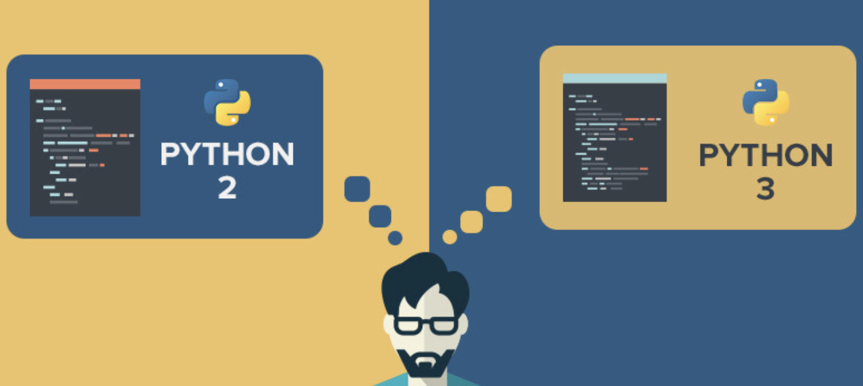
1. Review – 가상환경 필요성
print( 'hello' )
# hello
print 'hello'
# hello
print( 'hello' )
# hello
print 'hello'
# Error! invalid syntax
가상 환경 필요
Python 2에서 작성된 코드가
Python 3에서 실행되지 않아, 새 코드로 작업 필요
두 버전을 모두 설치하면 두 버전 사이에 충돌 발생 가능.

Slide 5
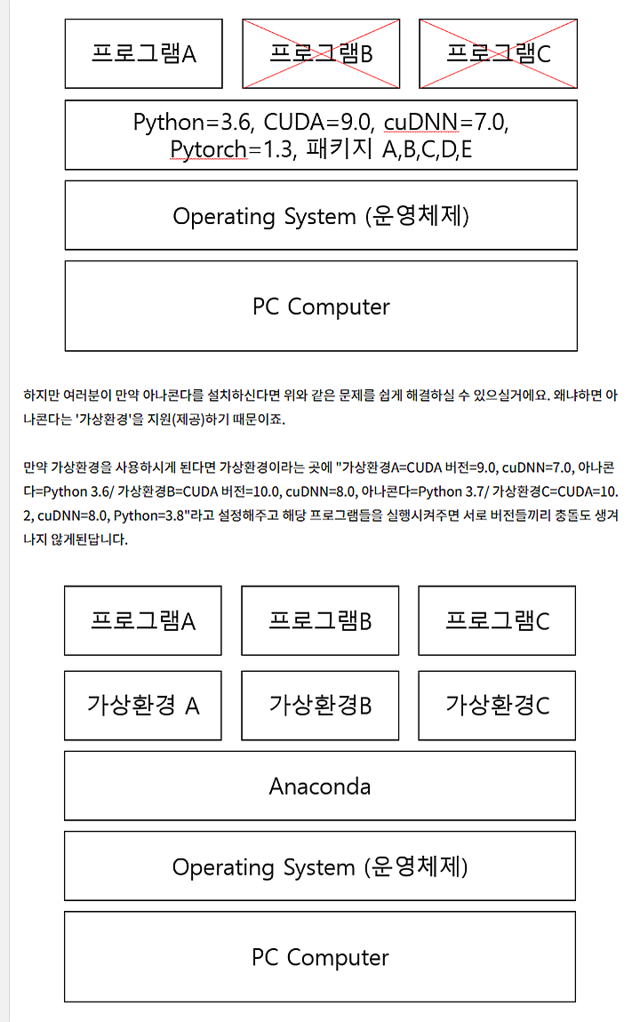
1. Review – 가상환경 개념
프로그램 A : 학식 크롤링 프로그램(knu_menu.py)
가상환경 A : py36_robot
1. 가상환경 A 생성 : conda create -n py36_robot python=3.6
2. 가상환경 A 진입 : conda activate py36_robot
3. 패키지 인스톨 : pip install selenium beautifulsoup4 requests
프로그램 B : 얼굴인식 프로그램(face_detect.py)
가상환경 B : py36_mediapipe
1. 가상환경 B 생성 : conda create -n py36_mediapipe python=3.6
2. 가상환경 B 진입 : conda activate py36_mediapipe
3. 패키지 인스톨 : pip install mediapipe
4. 가상환경 이름변경(복사)
- conda create -n py36_mediapipe --clone py36_midia
- conda info --envs
5. 가상환경 삭제
- conda remove --name py36_mediapipe --all
- conda info --envs
6. 가상환경 공유 (https://mentha2.tistory.com/46)
- conda activate py36_media
- conda env export > py36_mediapipe.yml
- conda env create -f py36_mediapipe.yml
- conda info --envs
- conda remove --name py36_media --all
- conda info --envs

Slide 6
1. Review – 개발 환경 구축
 | 가상 환경 | IDE(Integrated Development Environment)
다운로드 / 설치 | 아나콘다 또는 미니콘다 설치 Anaconda https://www.anaconda.com/products/individual Miniconda https://docs.conda.io/en/latest/miniconda.html | Visual Studio Code 설치 https://code.visualstudio.com/download
환경 셋업 | 1. PATH 설정 C:\miniconda3 C:\miniconda3\Library\bin C:\miniconda3\Scripts 2. 가상 환경 설정 - 가상 환경 확인 : conda info --envs - 가상환경 생성 : conda create --name py36_plot python=3.6 - 가상환경 진입 : conda activate py36_plot - 패키지 인스톨 : pip install numpy matplotlib - 가상환경 이름변경(복사) conda create -n py36_plot --clone py36_midia - 가상환경 삭제 : conda remove --name py36_plot –-all | 1. 터미널을 powershell에서 cmd로 변경 - 보기 -> 명령 팔레트 -> slect default profile ( https://hianna.tistory.com/349 ) 2. Extension 설치 필수 - Python, Python Extension Pack, Python for VSCode 옵션 Korean Language Pack, Bracket Pair Colorizer, Visual Studio IntelliCode, indent-rainbow Magic Python, Pylance, vscode-icons 3. Short-key : - 블록 주석 처리 / 해제 : 마우스 블록 선택 → ctrl + k + c / ctrl + k + u - 블록 Indent / unindent : 마우스 블록 선택 → tab key / shift + tab key - 단어 다중 선택 : 선택하려는 단어 커서 이동 → ctrl + shift + L (모두선택) / ctrl + D (하나씩 추가) - Copy / Cut / Paste / Cancel Line : ctrl + c / ctrl + x / ctrl + v / ctrl + z - Copy line(s) down/up : (마우스 블록 선택) + Shift + Alt + ↑/↓ - Move line(s) down/up : (마우스 블록 선택) + Alt + ↑/↓ - Insert cursor : Alt + click

Slide 7
1. Review – Python 문법: 주석(Remark)
1. 주석이란 : 프로그램을 읽는 사람들에게, 무엇을 하는 프로그램인지 쉽게 파악할 수 있도록 도움을 주는 역할.
2. 주석 작성 방법 : # 문자 뒤로는 추석처리 됨
print( 'hello' )
$ hello
print 'hello'
$ hello
print( 'hello' )
$ hello
# 파이썬 3.x 에서는 실행 안됨
print 'hello‘ # 파이썬 3.x 에서는 실행 안됨
$ Error! invalid syntax

Slide 8
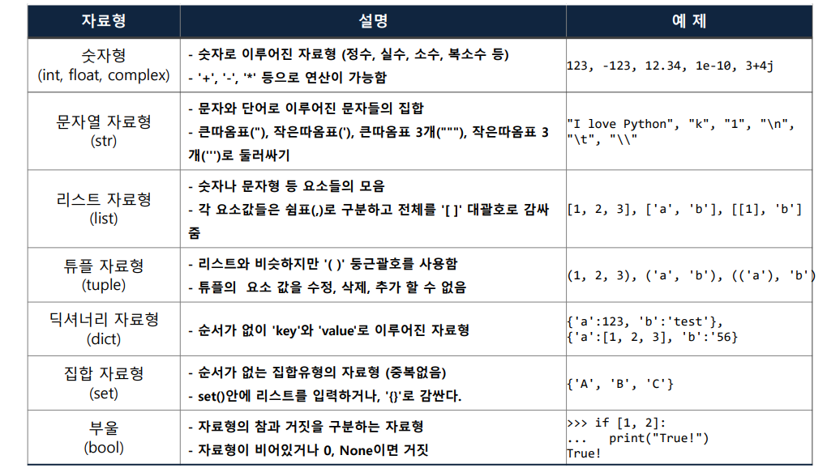
1. Review –파이썬 문법 : 자료형 (https://docs.python.org/ko/3/library/)
True → 1
False → 0

Slide 9
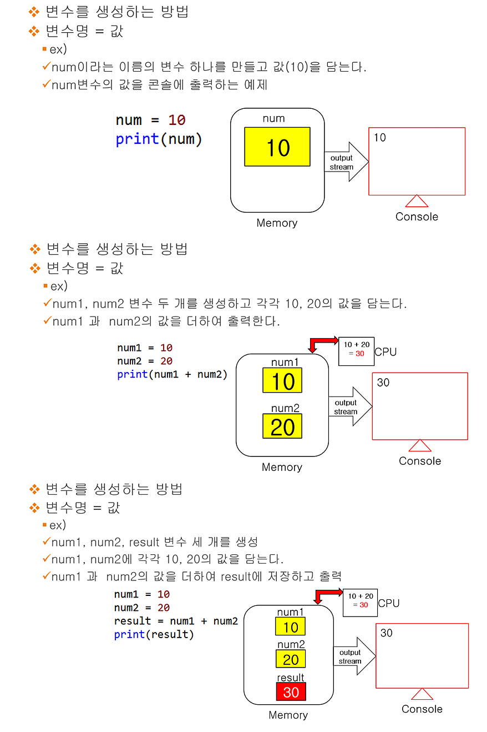
1. Review –파이썬 문법 : 변수
변수 : 어떤 값(자료형)을 담아두기 위한 저장소
a = ‘py’
b = ‘thon’
print( a+ b )
print( type(a+b) )
* Bracket extension 설치
#a = 'I like'
#a = 7
a = 7.0
print( type(a) )
Refer to : https://blog.itthis.kr/77

Slide 10
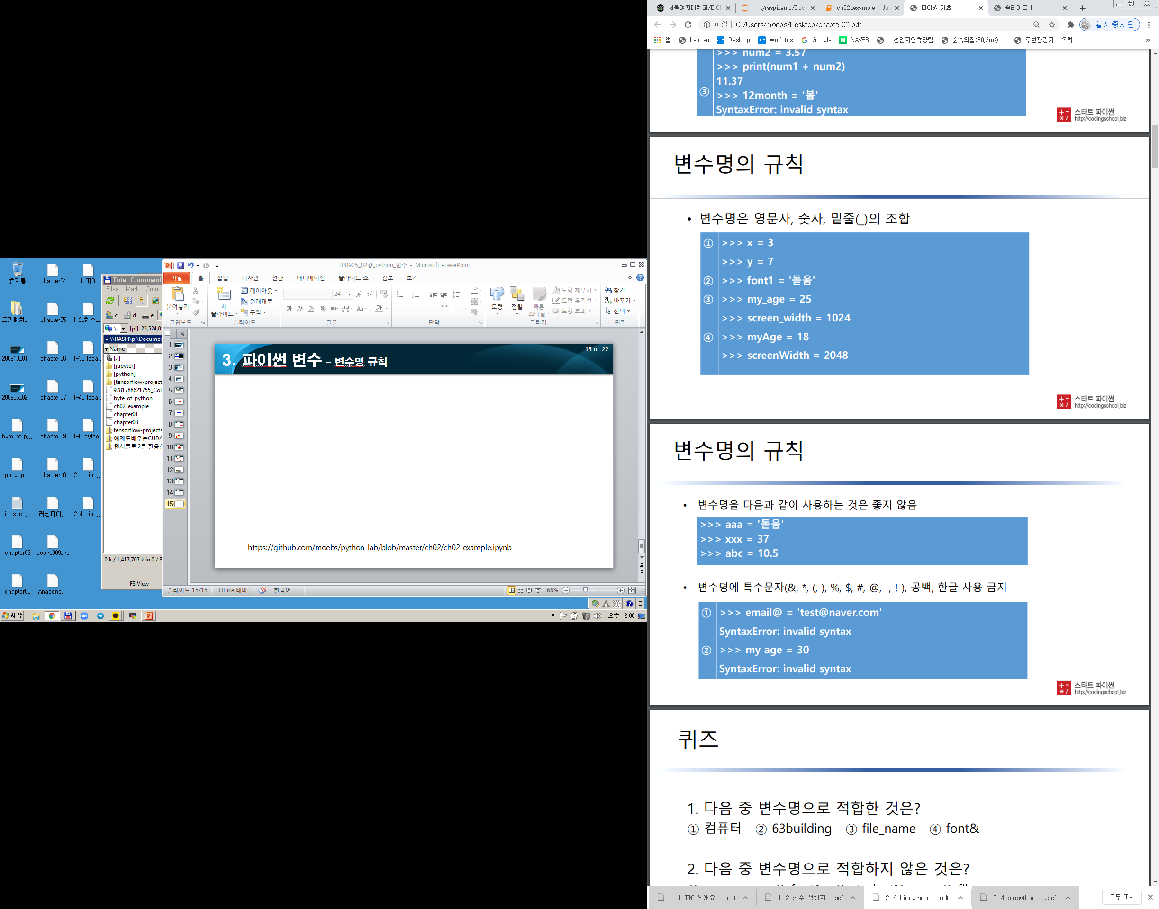
1. Review – 변수명 규칙
영문자, 숫자, 밑줄( _, underscore )의 조합 (주의 : 숫자가 맨 앞에 와서는 안됨)
변수명은 가급적 의미 있는 key word 사용 (주의 : print, for, if, with 등의 파이썬에서 사용하는 단어는 안됨)
특수문자(+,-,*, @,#,$,%), 공백, 한글 사용 금지
<좋은예>
<나쁜예>

Slide 11
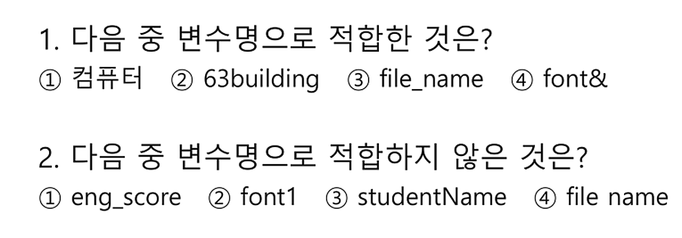
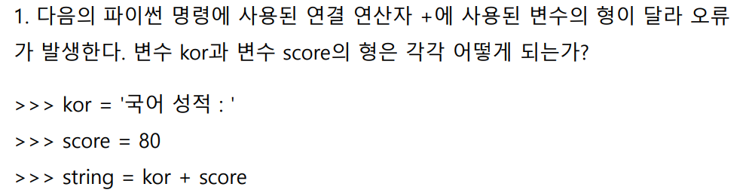
1. Review – 변수명 규칙
3.

Slide 12
2. 파이썬 – 리스트(List)의 필요성
days=['월‘ , '화‘ , '수‘ , '목‘ , '금‘ , '토‘ , '일']
 | 일반적인 변수 |  | 리스트 |  | 행렬(numpy)
 | 숫자 | 문자 | 숫자 | 문자
변수 선언 | a_0 = 2 a_1 = 1 a_2 = 3 | days = ‘월, 화,...,일’ day_one = ‘월’ day_two = ‘화’ day_seven = ‘일’ | a=[2, 1, 3] | days = [‘월’, ‘화’, ...’일’] Print(type(days)) | numpy.array(a)=[2, 1, 3]
합계 계산 | total = a_0 +a_1 + a_2 |  | total = sum(a) |  | total = numpy.sum(a)
평균 계산 | N = 5 print( total/N ) |  | N = len(a) print( total/N ) |  | numpy.mean(a)
최대값 계산 | max(a_0, a_1, a_2) |  | max(a) |  | numpy.max(a)
days[0], days[1]
a[0] a[1] a[2]

Slide 13
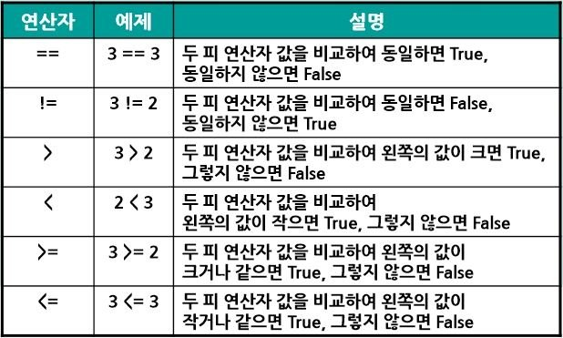
3. 파이썬 – 조건문 (if-else) 필요성
 | 조건 판단 → 상황 수행 | 프로그래밍
조건문 | 주어진 조건을 판단한 후 상황에 맞게 처리해야 할 경우가 생긴다. 프로그래밍에서 조건을 판단하여 해당 조건에 맞는 상황을 수행하는 데 쓰는 것이 if문이다.
 | - age >= 18 : enjoy your drink - age < 18 : you can not drink | age = 22 if age >= 18: print(“enjoy your drink") else: print(“you can not drink")
 | if ( 조건 ) : (indent4칸)실행문1 (indent4칸)샐행문2 else : (indent4칸)실행문1 (indent4칸)샐행문2

Slide 14
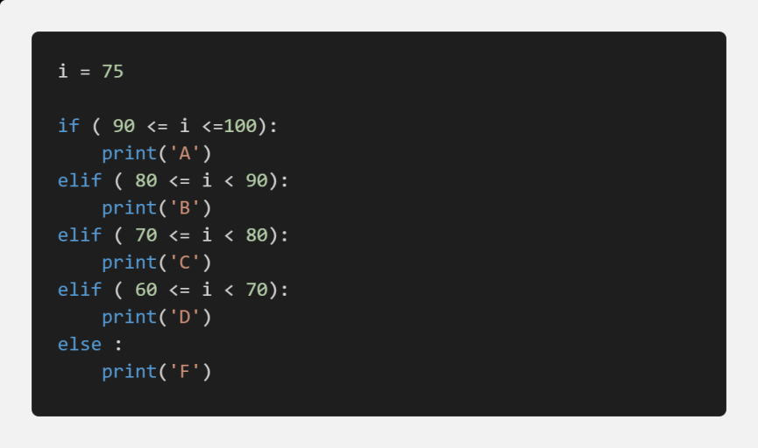
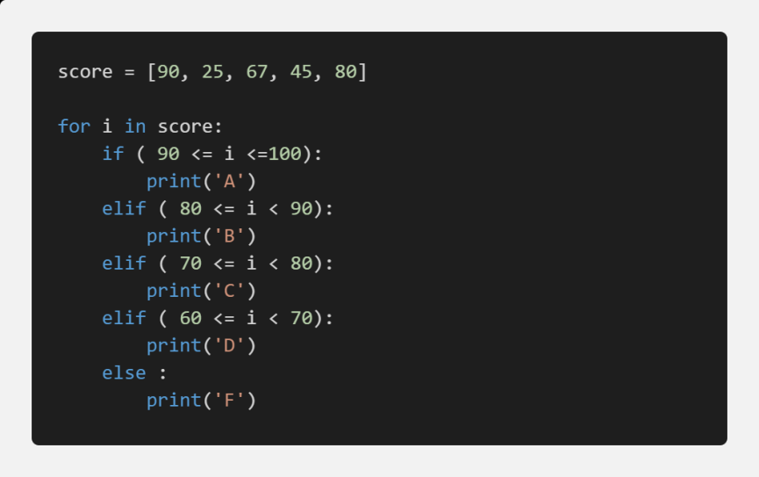
3. 파이썬 – 중복 조건문
 | 조건 판단 → 상황 수행 | 프로그래밍
조건문 | A : 90 <= score <= 100 B : C : D : F : 0 <= score < 60

Slide 15
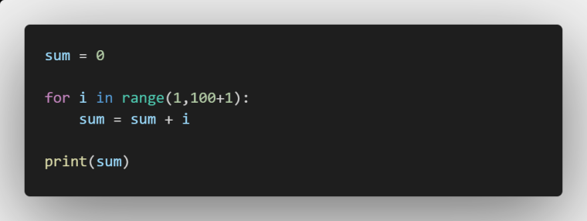
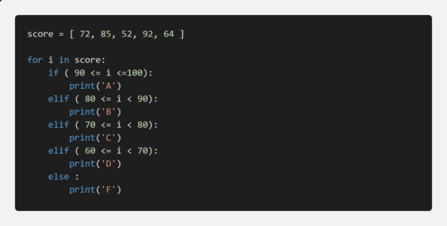
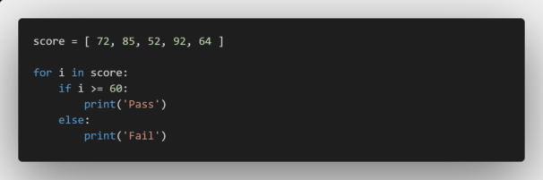
4. 파이썬 – 반복문 필요성
 | 단순 반복 | 반복문 ( loop ) (반복적인 작업을 가능하게 해주는 알고리즘)
1 ~ 100 까지 합 구하기 | a = 1 b = 2 c = 3 d =4 print ( a + b + c + c……)
range 함수 | 1. range(10) : 0부터 10 미만 정수(10은 포함X) 2. range( 2, 6) : 2, 3, 4, 5 (6은 포함X) 3. range(0, 10, 2) : 0, 2, 4, 6, 8 4. range(?, ?, ?) : 1, 3, 5, 7, 9 5. range(10, 0, -1) : 10, 9, 8, 7, ….,1 | for 변수 in 리스트(또는 튜플, 문자열): (indent4칸)반복할 문장1 (indent4칸)반복할 문장2 1. for 끝에 :(콜론)을 빠뜨리지 않았는지 확인 2. for 다음 줄에 오는 반복할 코드의 들여쓰기(4칸) 확인
Quiz | 5명의 학생이 수학 시험을 보았다. → [ 72, 85, 52, 92, 64 ] 1. 시험 점수가 60점이 넘으면 Pass 이고 그렇지 않으면 Fail이다. Pass / Fail 결과를 보여 주세요 2. 학생 순서별 A, B, C, D, F 학점을 구하세요

Slide 16
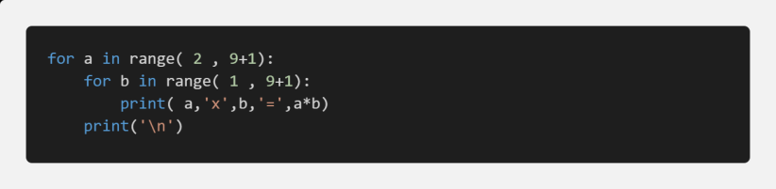
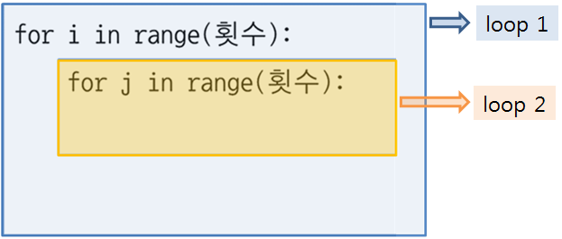
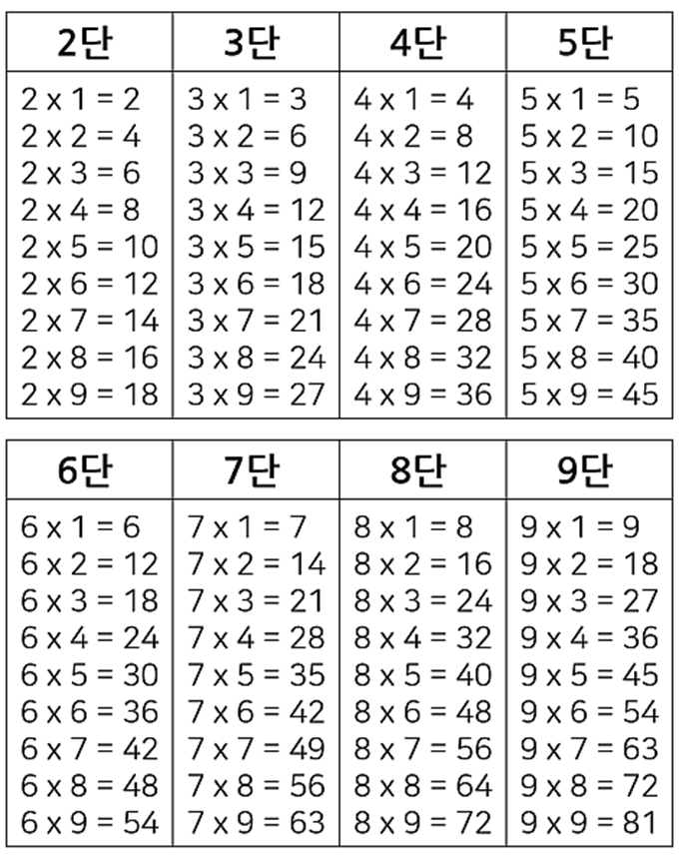
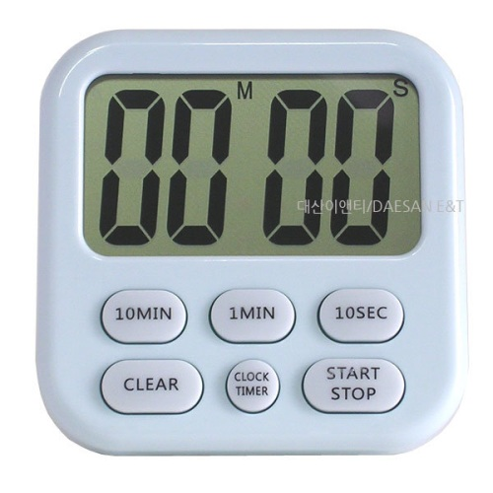
4. 파이썬 – 이중 루프 이해
반복문 안에 반복문이 들어가는 형태를 중첩 루프(다중 루프)라 한다.
구구단(a x b) 출력하는 프로그램
for a in range( A , B):
for b in range( C , D):
print( a,“x",b,'=', a*b )
loop 1 ( 2 ≤ a ≤ 9 )
loop 2 ( 1 ≤ b ≤ 9 )
- range( 1, 10) : 1, 2, ….,9 (10은 포함X)
- range(0, 10, 2) : 0, 2, 4, 6, 8

Slide 17
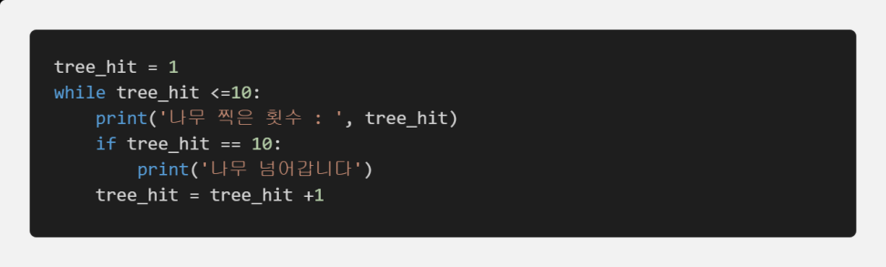
4. 파이썬 – while 문 필요성
 | while 문 | 반복문 ( loop ) (반복적인 작업을 가능하게 해주는 알고리즘)
내용 | 특정 조건을 만족하는 경우 수행 할 수 있음 while을 사용할 경우 반복을 멈추게 하는 장치(break) 필요 그렇지 않으면 무한루프에 들어가 셀이 무한히 수행 됨 while <조건문>: <수행할 문장1> <수행할 문장2> <수행할 문장3> | 열 번 찍어 안 넘어 가는 나무 없다 → 10번 (반복해서)찍으면 나무가 넘어 간다
실제 사용 | cap = cv2.VideoCapture('D:\\py_lab\\py_lec\\03\\face5.mp4') # face.mp4 동영상을 사용하겠다 (파일 이름 지정) while(cap.isOpened()): # while문이 True(카메라 영상 데이터가 있으)면 반복문(while문 반복 수행) ret, frame = cap.read() if(ret): cv2.imshow('frame', frame) # 영상을 보여 주세요 if cv2.waitKey(5) & 0xFF == 27: # press esc-key to exit break cap.release() cv2.destroyAllWindows() # 영상 데이터가 없으면 창을 닫아라

Slide 18
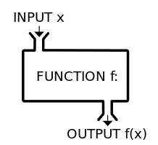
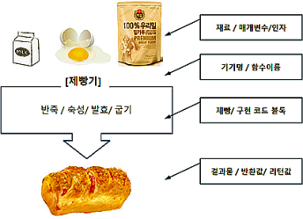
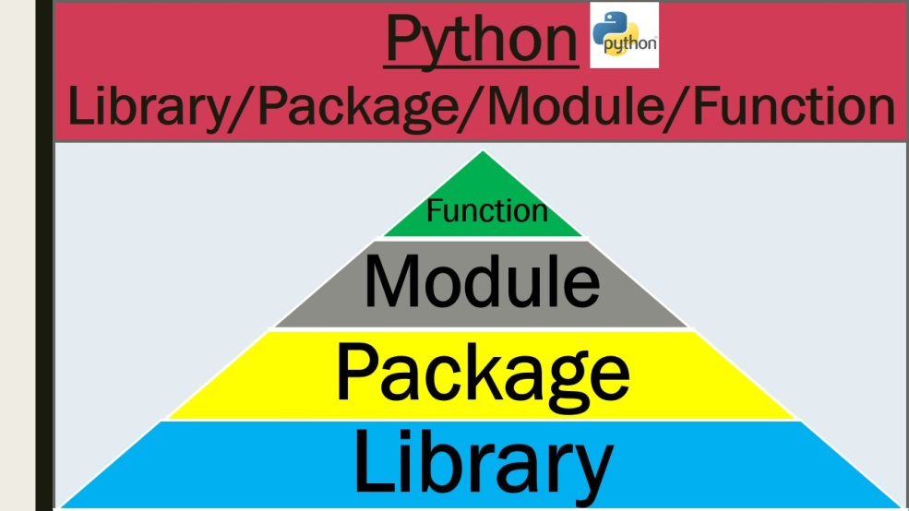
4. 파이썬 – 함수(function)
함수 |  |  | 수학 | 프로그래밍
개념 |  |  | 함수는 입력값에 따라 출력값을 만들어 내는 ‘블랙 박스’와 같다. | 어떤 행동(기능)을 작성(함수화)해서 반복해서 할 수 있게 하는 것 프로그램에 문제가 발생하거나 기능의 변경이 필요할 때에도 손쉽게 유지보수 가능. ( 함수 재활용 )
구 분 | 함수 | 내장 (built-in) |  | print( ) , type( ) , abs( )… (https://docs.python.org/3/library/functions.html)
 |  | 사용자 정의 함수 | plus(x, y) = x+y | def plus(x, y): print(x + y)
 | 모듈 | 내장 | import math (https://docs.python.org/3/library/math.html) import datetime (https://docs.python.org/3/library/datetime.html) | import datetime date_time = datetime.datetime.now() print(date_time) date_today = datetime.date.today() print(date_today)
 |  | 외장 | pip install numpy matplotlib import numpy (https://numpy.org/) import matplotlib (https://matplotlib.org/) | import numpy as np import matplotlib.pyplot as plt x = np.arange(0, 2*3.141592, 0.1) y = np.sin(x) plt.plot(x, y) plt.show()

Slide 19
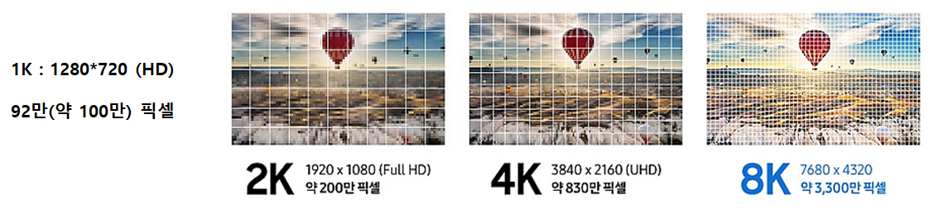

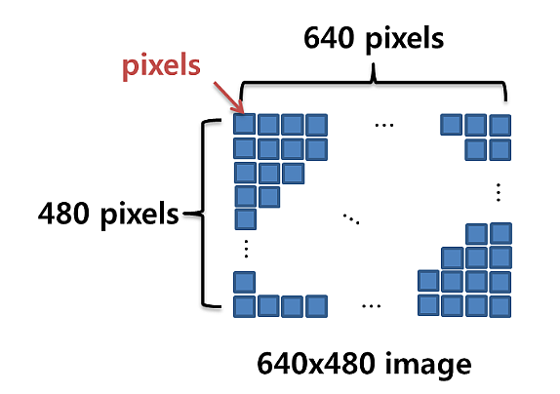
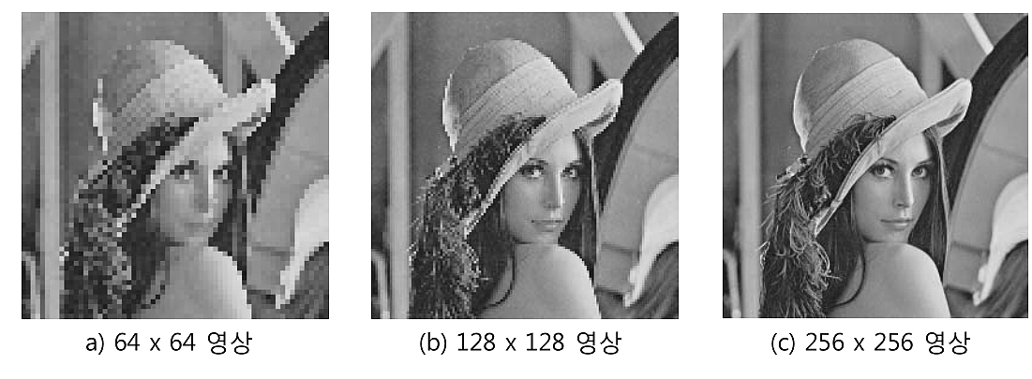
8. 디지털 이미지 – 해상도
이미지 해상도(Resolution) : 2차원 공간에서 x,y ,축 방향의 Sampling Pixel 개수

Slide 20
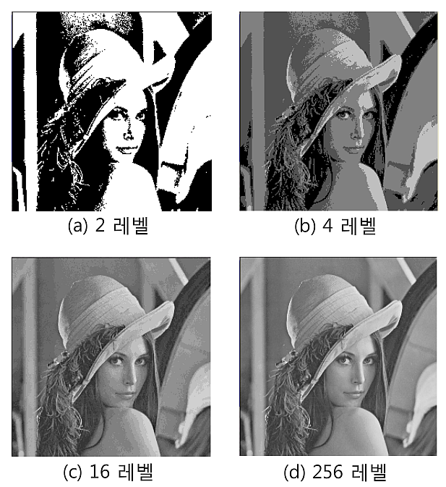
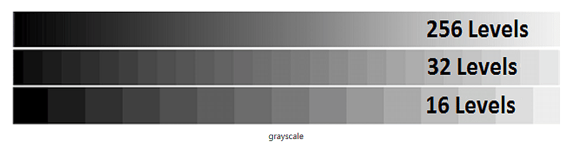

8. 디지털 이미지 – 양자화
이미지 양자화(Quantization Level) : Sampling Pixel의 밝기 값의 단계
Black
White
2^8 = 256 ( 0 ~ 255 )
2^5 = 32 ( 0 ~ 31 )
2^4 = 16 ( 0 ~ 15 )
0 255
R
G
B

Slide 21
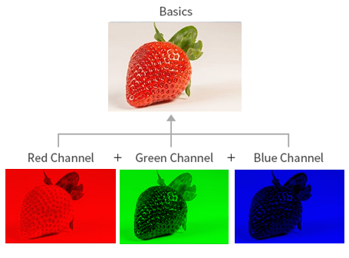

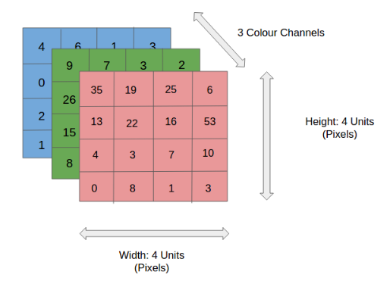
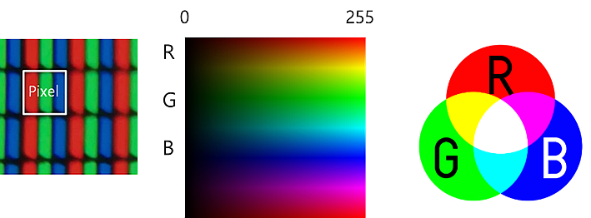
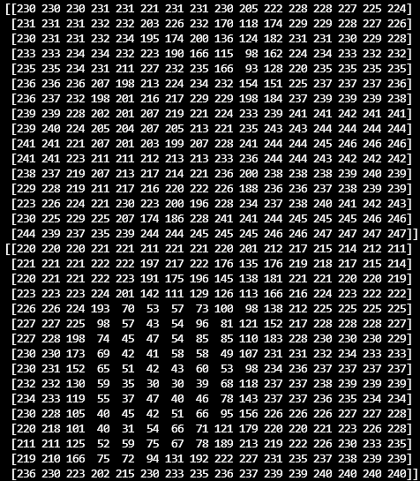
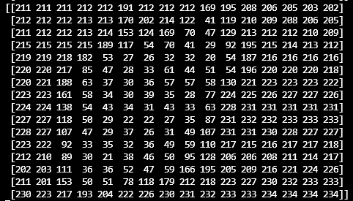
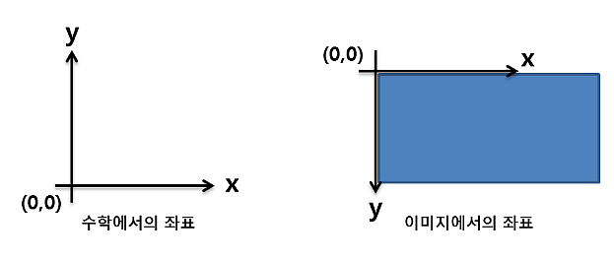
8. 디지털 이미지 – 구조

